Slide 1
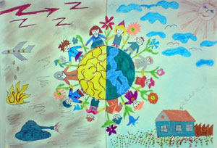

Мир детям всего мира!
Урок мира
1 класс

Slide 2
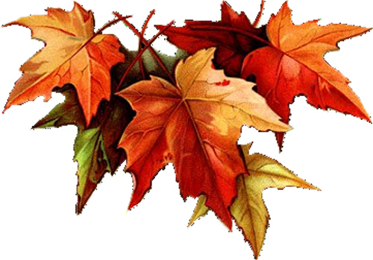
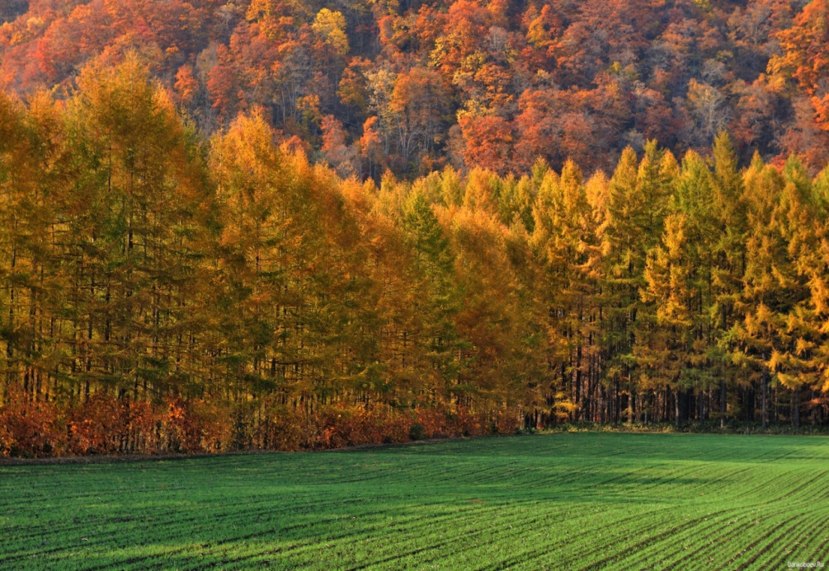
1сентября-день знаний!
Не жарким солнышком согреты.
Леса ещё листвой одеты,
У всех детей в руках букеты,
День хоть и грустный, но весёлый,
Грустишь ты:
-До свидания, лето!
И радуешься:
-Здравствуй, школа!

Slide 3

Здравствуй, школа!

Slide 4
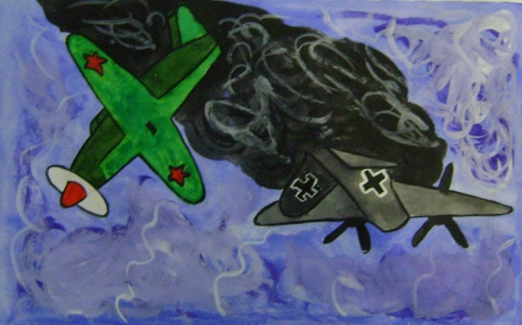
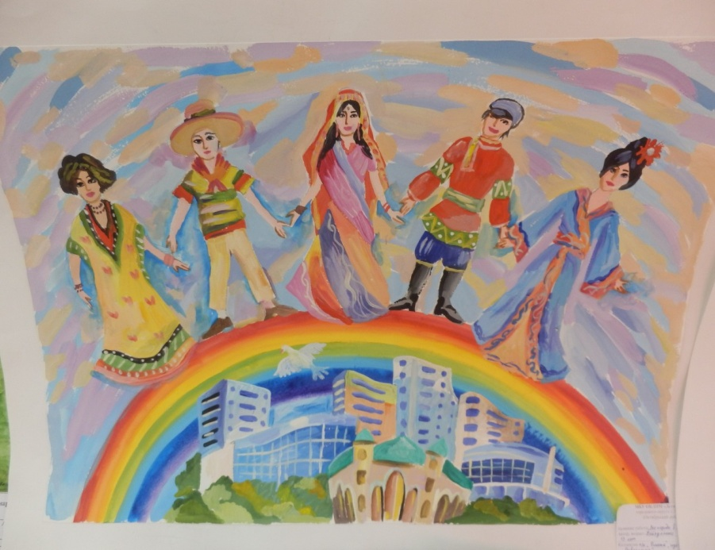
1 сентября- день мира!
Мир строит, война разрушает.
Мир на планете- счастливы дети.
Дружно за мир стоять- войне не бывать

Slide 5
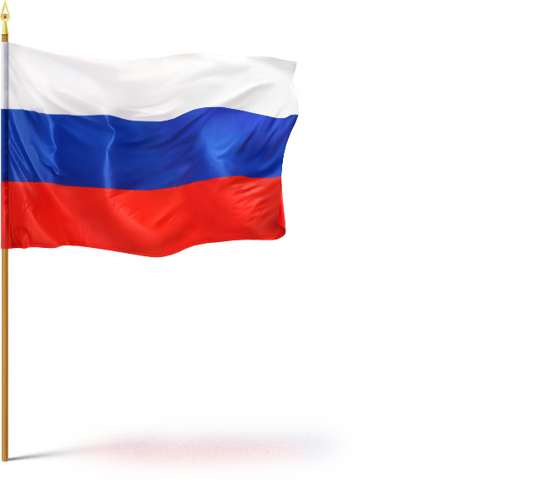
Флаг России.

Slide 6
Значение цветов российского флага
Цветам российского флага приписывается множество разных символических значений, однако официального толкования цветов Государственного флага Российской Федерации на данный момент не существует. Самое популярное толкование его цветов заключается в следующем.
• Белый цвет является символом благородства и откровенности.
• Синий цвет символизирует честность, верность, безупречность и целомудрие.
• Красный цвет означает смелость, мужество, великодушие и любовь к родине.

Slide 7
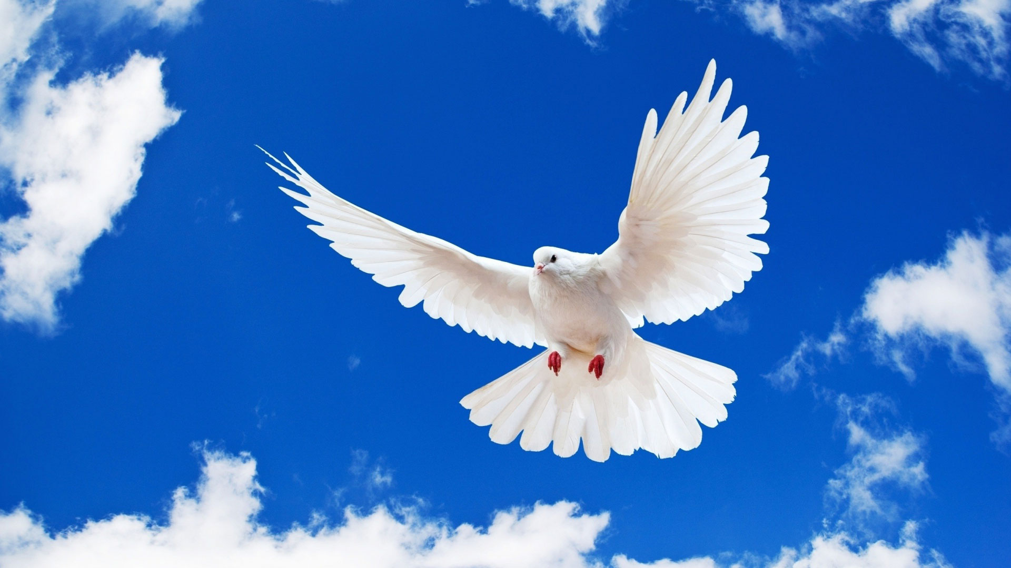
Голубь мира
Это птичка-невеличка,
В городах живёт.
Крошек ей насыплешь-
Воркует и клюёт.

Slide 8
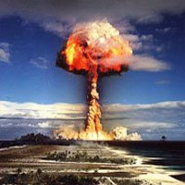
Слушайте!
Мамы, папы,
все взрослые люди!
Слушайте голос своих детей:
Ядерных взрывов вовек пусть не будет,
Путь войне преградите скорей!

Slide 9
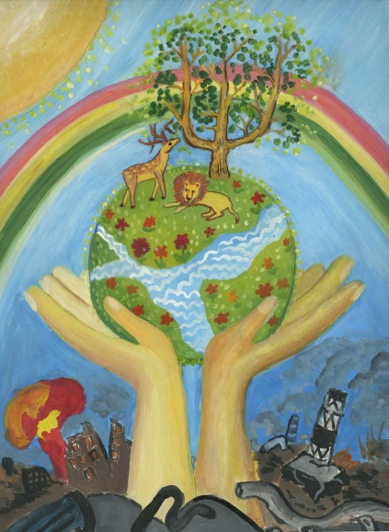
Слушайте!
Нам нужен мир на голубой планете,
Его хотят и взрослые, и дети.
Им хочется, проснувшись на рассвете,
Не вспоминать, не думать о войне.

Slide 10
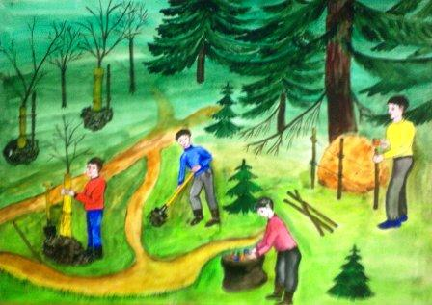
Слушайте!
Нам нужен мир, чтоб строить города,
Сажать деревья и работать в поле.
Его хотят все люди доброй воли.
Нам нужен мир навеки! Навсегда!

Slide 11
